Slide 1
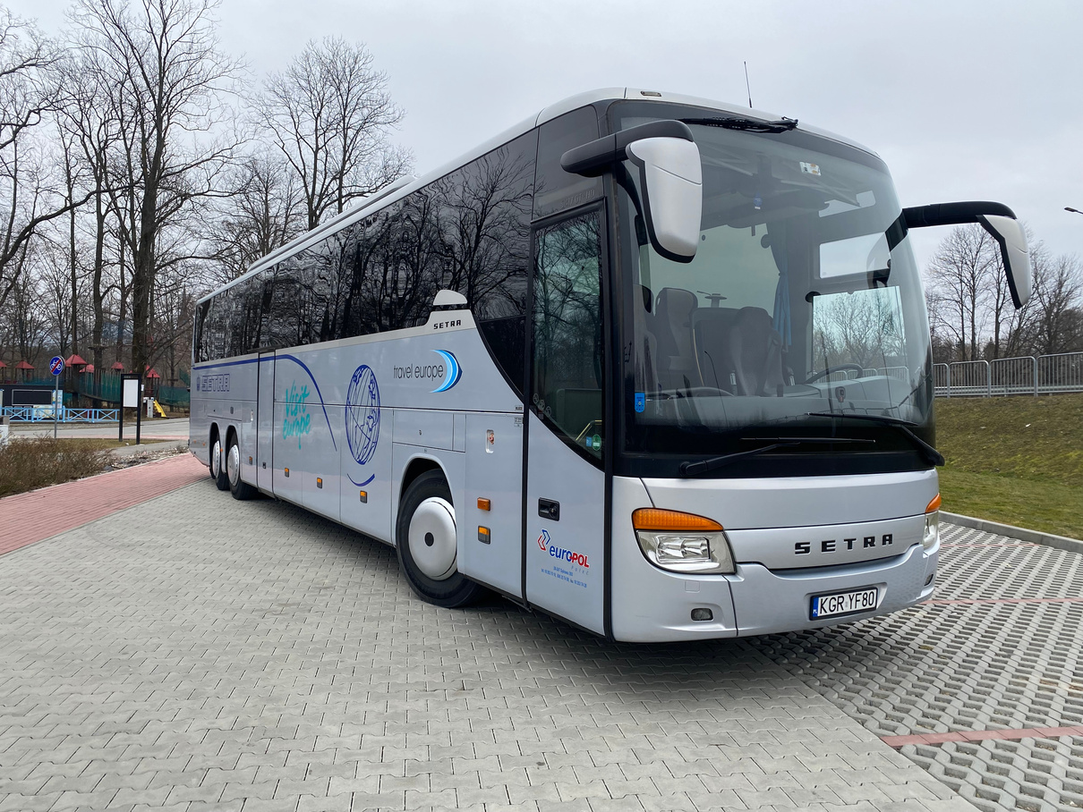
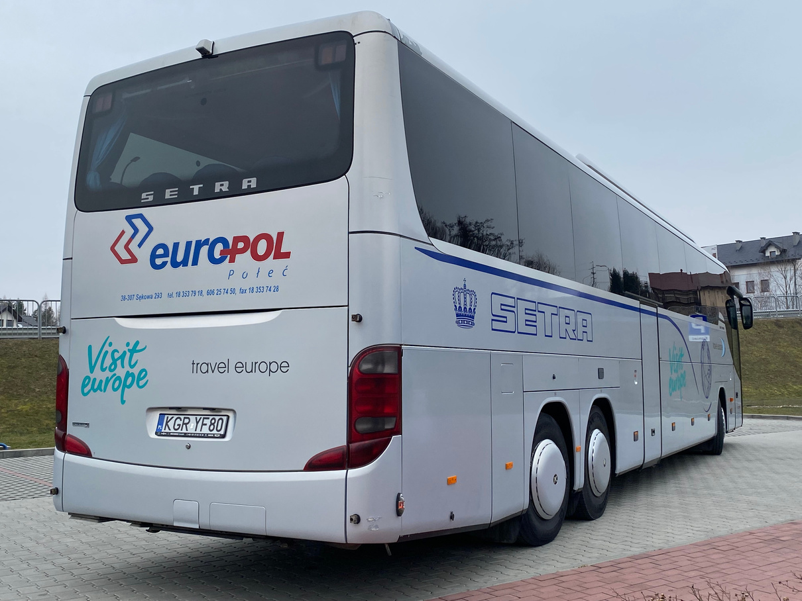

SETRA S 417 GT HD

Slide 2
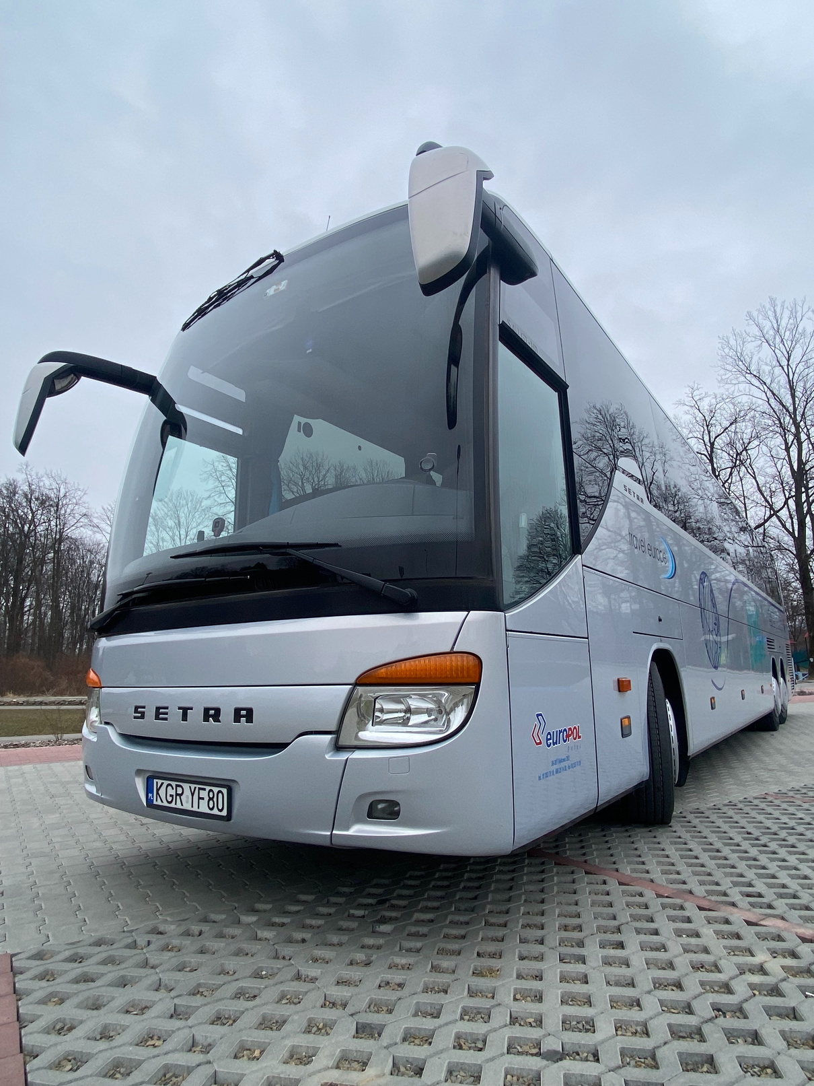
SPECYFIKACJA
Ilość miejsc: 57 + 1 +1
Wyposażenie: rozkładane i rozsuwane fotele, klimatyzacja z indywidualnymi nawiewami dla każdego pasażera, indywidualne oświetlenie, ogrzewanie postojowe, mikrofon, telewizor + dvd, WC, Cafe Bar, duże bagażniki

Slide 3
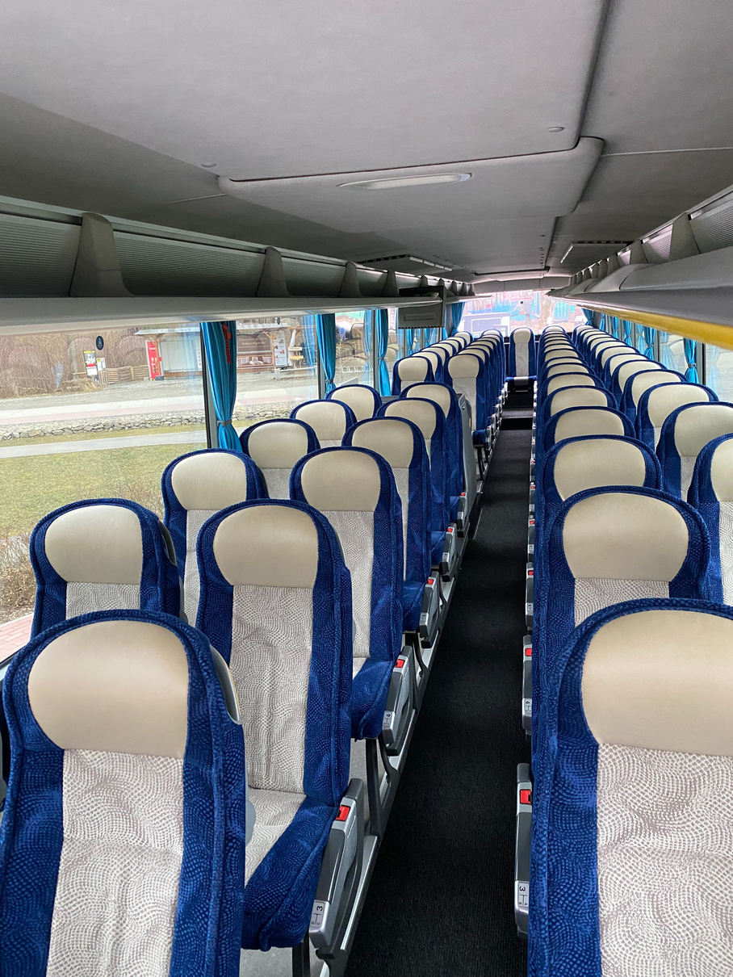
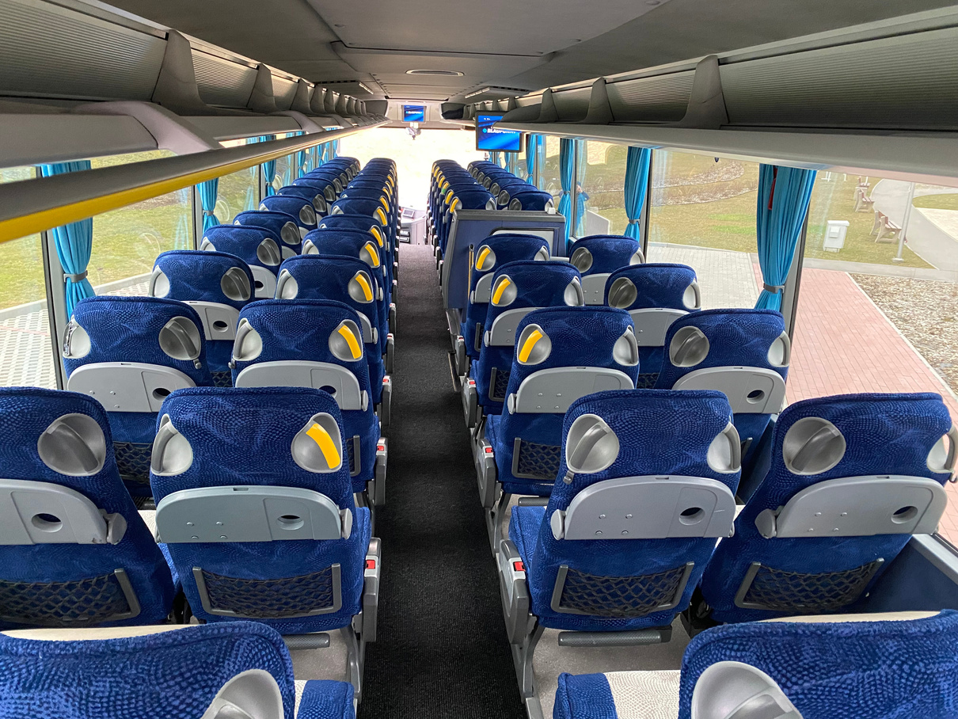
WNĘTRZE
Dla zapewnienia maksymalnej elastyczności,
nasze siedzenia są zarówno rozkładane,
jak i rozsuwane, umożliwiając dostosowanie przestrzeni
w zależności od potrzeb.
Idealne na dalekie podróże fotele Voyage Supreme seria 4 wyposażone w pasy bezpieczeństwa

Slide 4
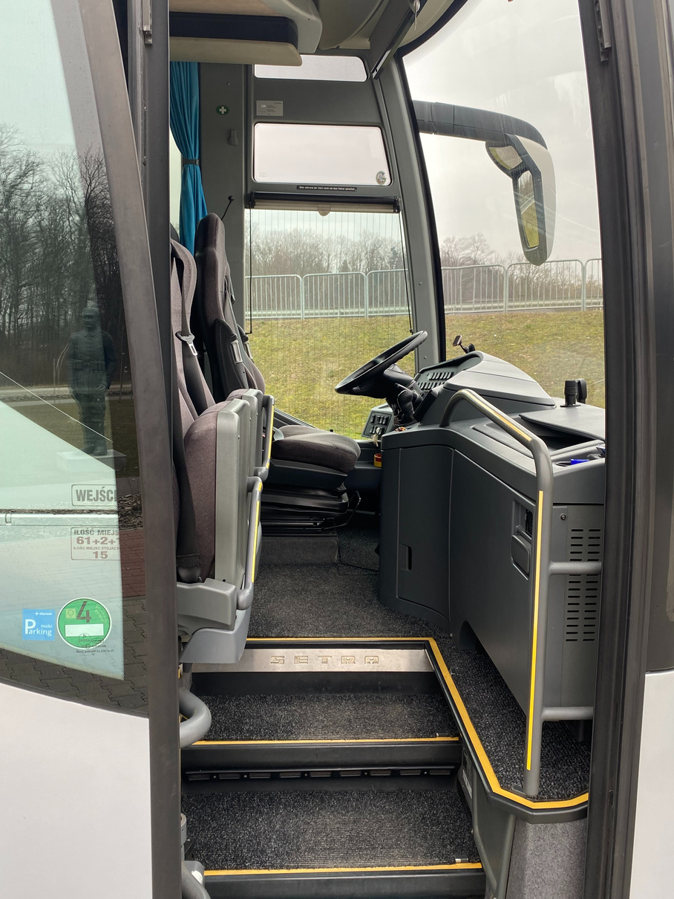
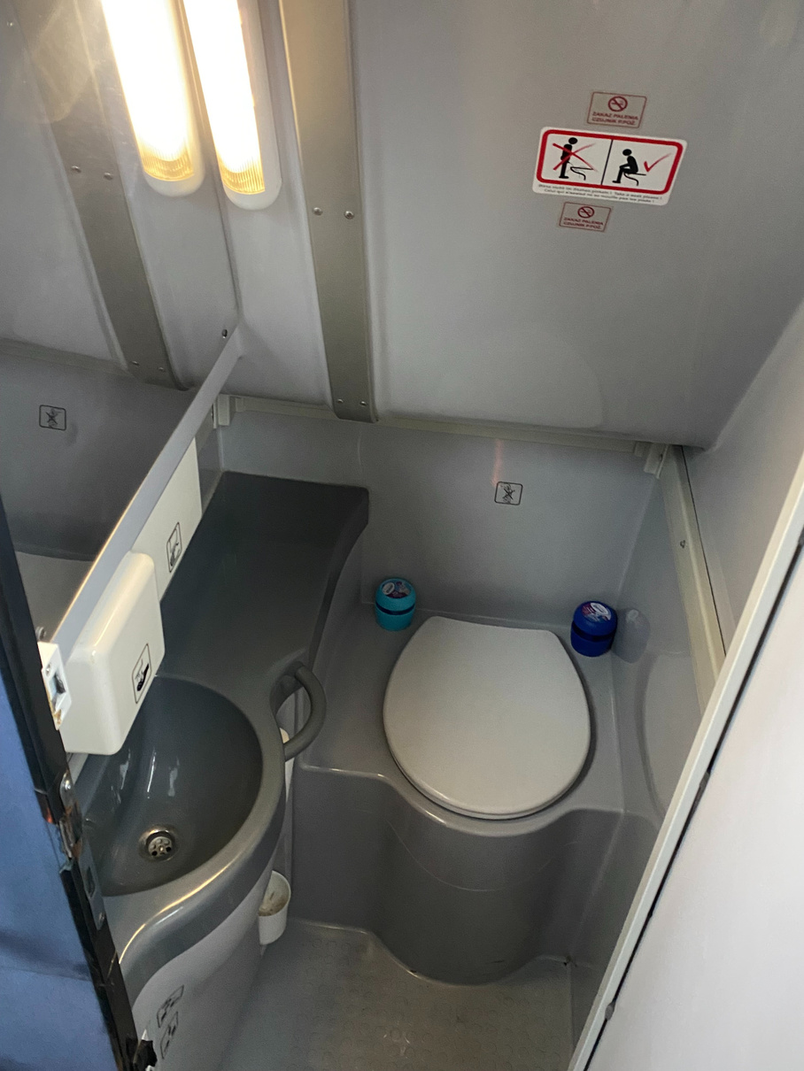

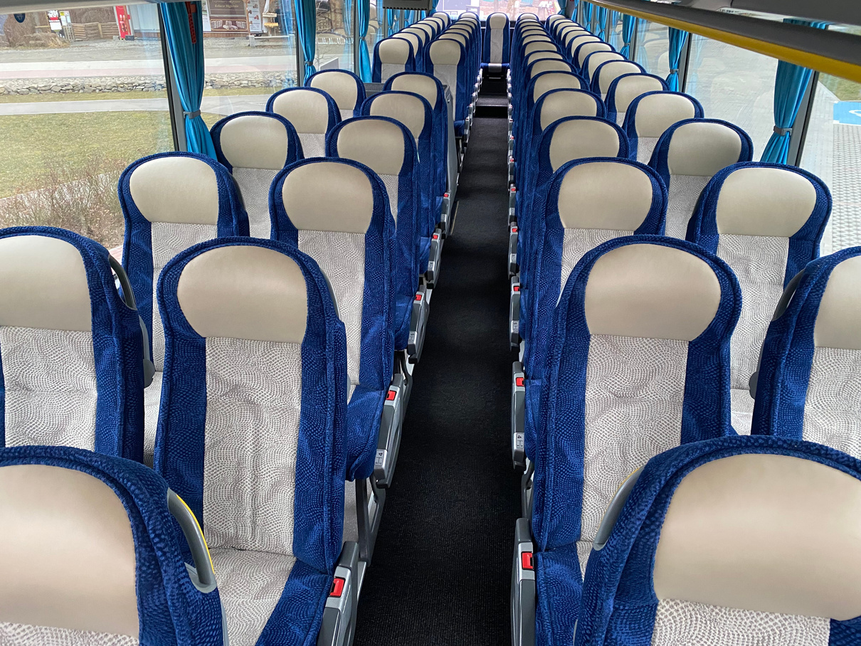
System klimatyzacji, z zainstalowanym aktywnym filtrem cząstek stałych -
zapewnia przyjemną temperaturę
w każdych warunkach atmosferycznych.
KOMFORT
Wygoda podróżowania to także dostęp do toalety
na pokładzie, co sprawia, że podróż staje się
jeszcze bardziej komfortowa.
By umilić czas podróży, zapewniamy system rozrywki DVD.

Slide 5
DANE TECHNICZNE
Liczba miejsc: 57 + 1 +1
Emisja spalin: EURO 5
Długość [mm] 13650
Szerokość [mm] 2 500
Wysokość [mm] 3620
Pojemność bagażnika [m³] 10
Liczba drzwi 2
Silnik Mercedes-Benz OM 442 LA

Slide 6
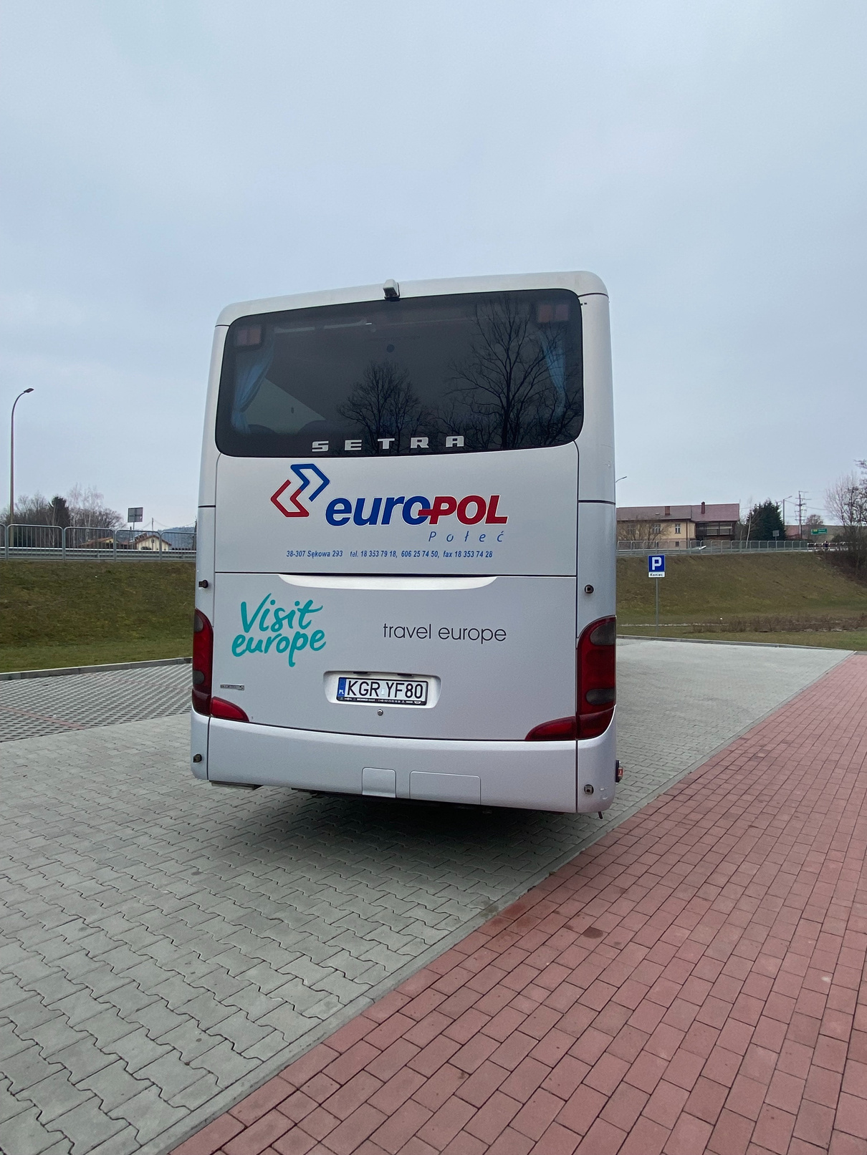
BEZPIECZEŃSTWO
ESP® (Elektroniczny program stabilizacji)
System detekcji/gaszenia pożaru komora silnika
Tempo 100
Pasy bezpieczeństwa na wszystkich fotelach
kamera cofania
czujka ppoż. w kufrach

Slide 7
Europol Połeć spółka jawna
E-mail: biuro@europol-polec.pl
tel. +48 18 353 7918
38-300 Sękowa
Sękowa 293
Właściciele:
Krzysztof Połeć tel. +48 602 175 539
Eugeniusz Połeć tel. +48 602 175 542
Henryk Połeć tel. +48 602 296 427

